Slide 1
Коммутатор (switch)
Каждый из портов обслуживается одним процессором пакетов Ethernet — EPP (Ethernet Packet Processor).
Имеет системный модуль, который координирует работу всех процессоров ЕРР.

Slide 2
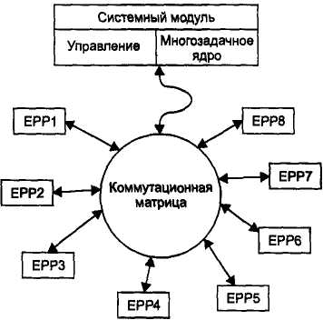

Slide 3
способ коммутации
с полной буферизацией – после поступления всего кадра, он обрабатывается и при отсутствии ошибок передается дальше. При обнаружении ошибки формируется запрос на повторную передачу кадра.
«на лету» - после поступления и определения адреса получателя кадр сразу же направляется на соответствующий выходной порт.

Slide 4
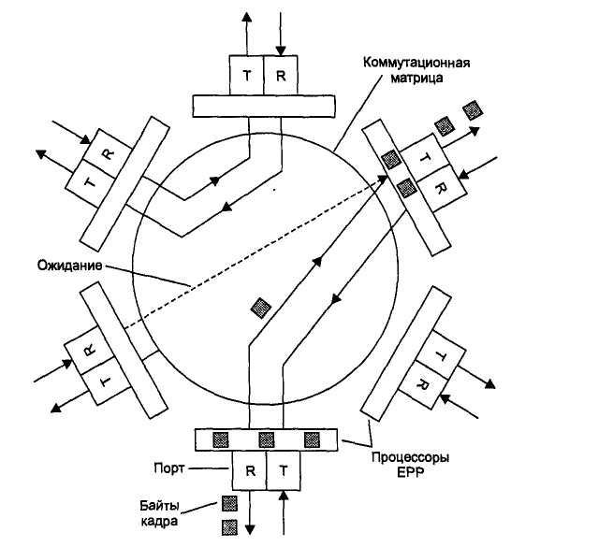
Коммутация «на лету»
(«on-the-fly»)

Slide 5
Алгоритм функционирования
Системный модуль ведет общую адресную таблицу коммутатора и обеспечивает управление коммутатором по протоколу SNMP.
При поступлении кадра в какой-либо порт процессор ЕРР буферизует несколько первых байт кадра, чтобы прочитать адрес назначения.
После получения адреса назначения процессор сразу же принимает решение о передаче пакета, не дожидаясь прихода остальных байт кадра.

Slide 6
Типы коммутаторов
Коммутатор на процессоре общего назначения
Коммутаторы на основе коммутационной матрицы
Коммутаторы с общей шиной
Коммутаторы с разделяемой памятью
Комбинированные коммутаторы

Slide 7
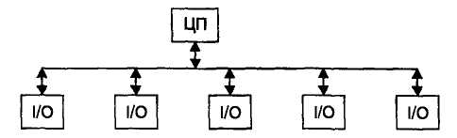
Коммутатор на процессоре общего назначения

Slide 8
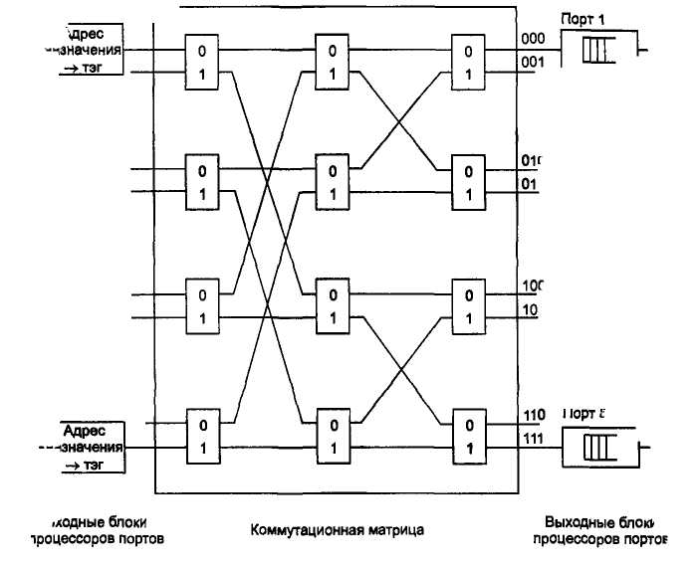

Slide 9
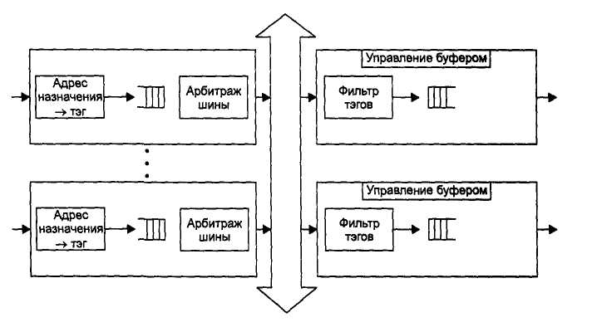
Коммутаторы с общей шиной

Slide 10
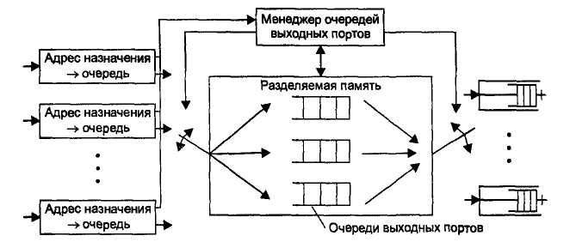
Коммутаторы с разделяемой памятью

Slide 11
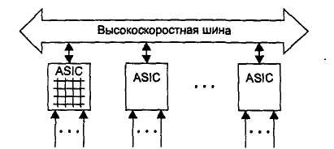
Комбинированные коммутаторы

Slide 12
Характеристики, влияющие на производительность коммутаторов
Скорость фильтрации (filtering) определяет скорость, с которой коммутатор выполняет следующие этапы обработки кадров:
прием кадра в свой буфер;
просмотр адресной таблицы с целью нахождения порта для адреса назначения кадра;

Slide 13
Характеристики, влияющие на производительность коммутаторов
Скорость продвижения (forwarding) определяет скорость, с которой коммутатор выполняет следующие этапы обработки кадров.
прием кадра в свой буфер;
просмотр адресной таблицы с целью нахождения порта для адреса назначения кадра;
передача кадра в сеть через найденный по адресной таблице порт назначения.

Slide 14
Характеристики, влияющие на производительность коммутаторов
Пропускная способность коммутатора измеряется количеством пользовательских данных (в мегабитах в секунду), переданных в единицу времени через его порты.
Задержка передачи кадра измеряется как время, прошедшее с момента прихода первого байта кадра на входной порт коммутатора до момента появления этого байта на его выходном порту.

Slide 15
Влияние на характеристики производительности
Тип коммутации — «на лету» или с полной буферизацией;
Коммутаторы, передающие пакеты «на лету», вносят меньшие задержки передачи кадров на каждом промежуточном коммутаторе, поэтому общее уменьшение задержки доставки данных может быть значительным.

Slide 16
Влияние на характеристики производительности
Размер буфера (буферов) кадров.
Обычно коммутаторы имеют буферную память в несколько десятков или сотен килобайт на порт.

Slide 17
Влияние на характеристики производительности
Производительность внутренней шины.
Производительность процессора или процессоров.
Размер внутренней адресной таблицы.

